Slide 1
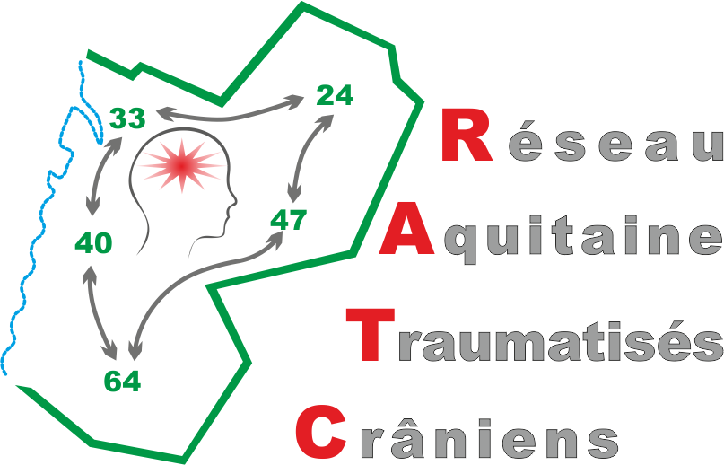
Personnes en état de conscience altérée à la phase de stabilisation questionnement éthique
Dr. Edwige Richer
Réseau Aquitaine TC
richer.edwige@ladapt.net

Slide 2
Le vrai sens des mots
Stabilisation ou passage à la chronicité ?
Etape éprouvante pour l’entourage => Arrêt de l’évolution. Quels critères ?
Suppose évaluation
Evaluer comment ?
Echelles validées sensées mesurer le niveau de dégradation du fonctionnement cérébral et l’évolution. Ces échelles permettent de calculer un score additionnant les réponses ordonnées de plusieurs critères.
Questionnement sur l’utilisation de ces échelles

Slide 3
Le vrai sens des mots
Evaluer quoi ?
Pas de séméiologie vraiment objective
Mais interprétation souvent subjective des réactions produites par le sujet : réflexe ? Volontaire ?
Le regard du soignant précède et détermine souvent l’interprétation

Slide 4
Le vrai sens des mots
Evaluer quoi ?
L’état de conscience ?
Ou la capacité de production de manifestation conventionnelle d’activité consciente ?
La capacité de relation
ou le manque ou l’inadaptation des sollicitations pour la relation
Evaluer qui ?
Le sujet ?
Ou nous même et notre capacité à le comprendre et rentrer en contact avec lui surtout dans le cadre de relations protocolisées imposées par les échelles

Slide 5
Le vrai sens des mots
En pratique paradoxalement il n’y a d’objectif pour le passage à la phase de stabilisation que l’arbitraire du temps établi à partir d’études statistiques pronostiques : 6 mois pour l’anoxie et un an pour les lésions traumatiques !
N’est il pas osé de parler d’état de conscience altérée quand on ne perçoit de la conscience d’autrui que ce qu’il veut ou peut en manifester. Le terme d’état pauci relationnel a le mérite de rester dans l’observation concrète sans interprétation.
Les travaux de Stefen Laureys ont bousculé des certitudes.
Il peut y avoir conscience sans communication
Erreur de diagnostic clinique 1 fois sur 4

Slide 6
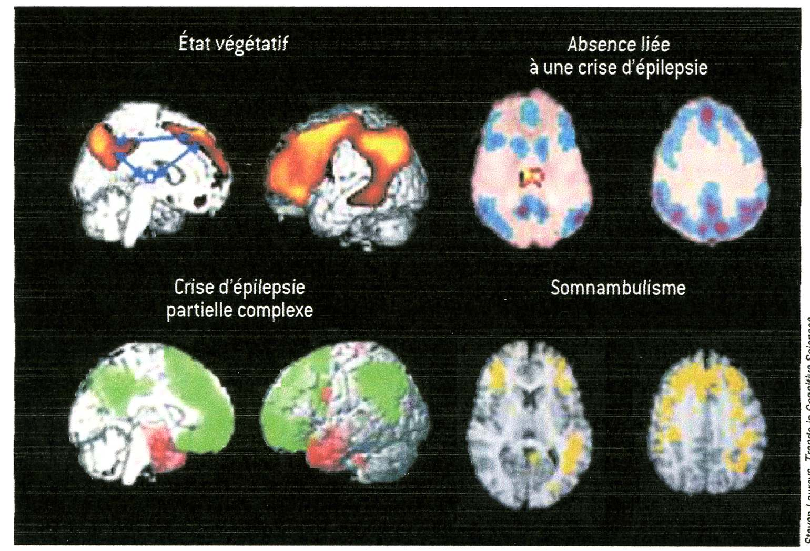
Dysfonctionnement métabolique réseau fronto pariétal et thalamique (Steven Laureys : Pour la Science N° 350 Décembre 2006)
Notes:
6

Slide 7
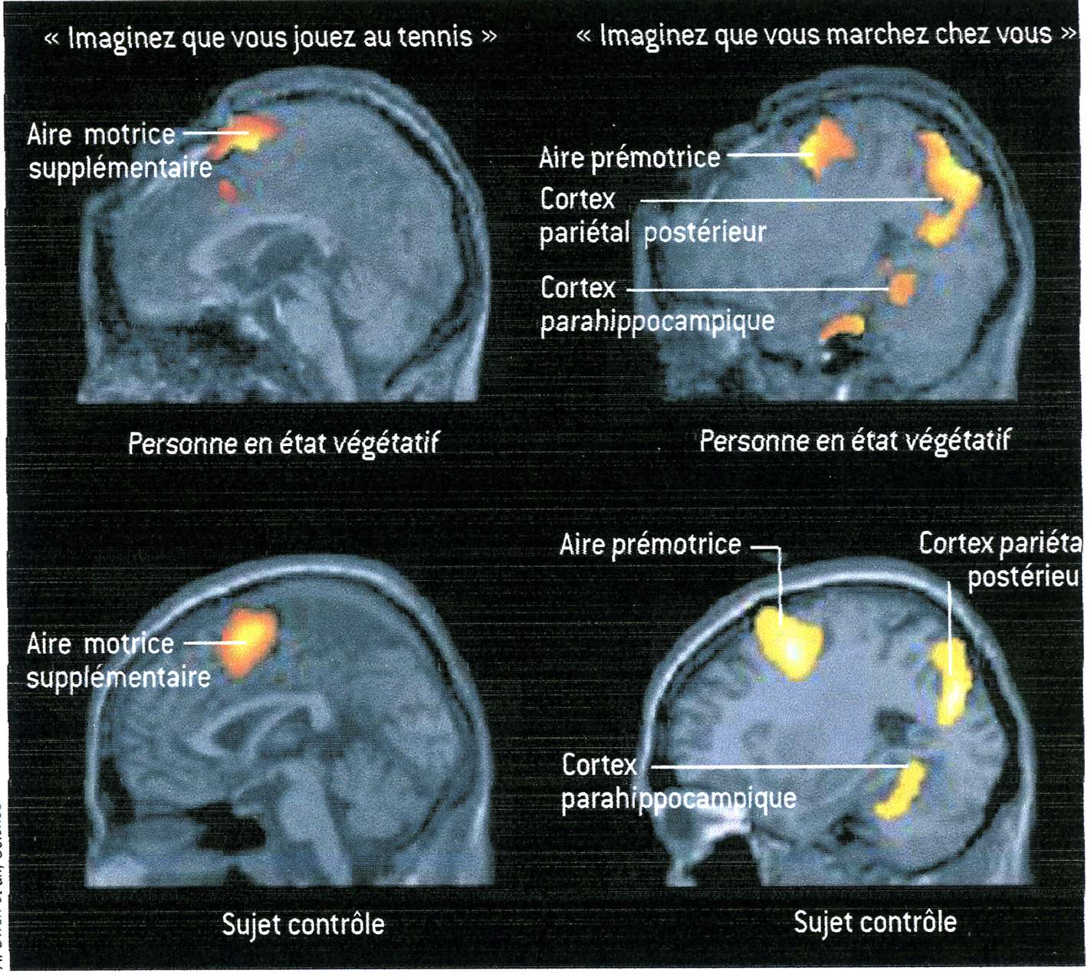
Tests d’imagerie mentale (Steven Laureys Pour la Science N° 350 Décembre 2006)
Notes:
7

Slide 8
Le statut de la personne
Elle est en situation de handicap extrême mais n’est pas en fin de vie
Qu’en est- il des directives anticipées ?
En l’absence de douleurs ou d’épisode aigu peut on engager une sédation profonde ?
L’alimentation et l’hydratation sont elles vraiment des soins relevant d’un acharnement thérapeutique ?
Cette vie vaut elle la peine d’être vécue ?
Comparaison avec les LIS ? ( 80% d’opinion positive)
Tant qu’elle souhaite la vivre

Slide 9
Le statut de la personne
Quelle qualité de vie pour cette personne stabilisée en état de conscience altérée ?
Etre bien dans son corps
Image de Soi : hygiène et habillage
Mobilisation et déplacements
Etre en sécurité psychologique
Environnement humain stable
Environnement physique agréable
Etre en communication
Etre connu accepté, observé, compris, entendu
Etre intégré dans un groupe social
=>Engage des moyens d’accompagnement humain
=>Question de choix éthiques qui reposent sur des principes et des valeurs individuels singuliers partagés en équipe

Slide 10
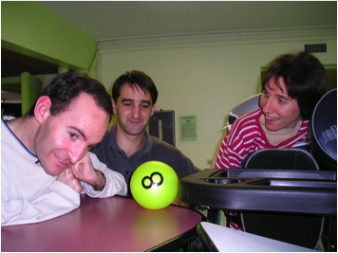
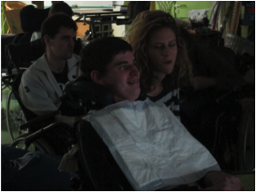
Merci pour
votre attention

